Slide 1
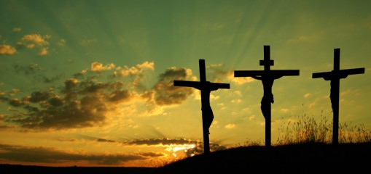
2017.12.11. reggeli áhítat Gerendás, Általános Iskola

Slide 2
JÉZUS KRISZTUS IMÁJA

Slide 3
…Jézus imái a Bibliában…

Slide 4
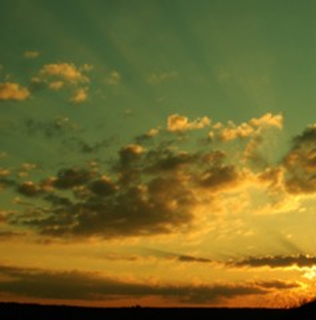
…
AZ ÚR IMÁJA

Slide 5
…
„…Ne vigy minket kísértésbe, de szabadíts meg a gonosztól!”
Mt 6,13

Slide 6
…
… elterelés ... félrevezetés …

Slide 7
…
Uram, segíts mindig emlékezni szavaidra, hogy ellenállhassak a Sátánnak.
Szentelj meg Igéddel, Igéd igazság. Ámen

